Slide 1
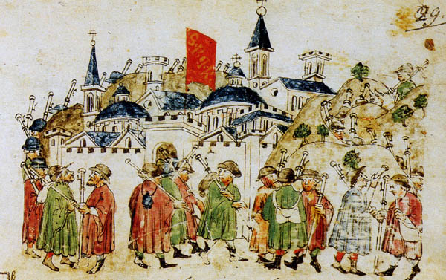
Poutě ve středověku

Slide 2
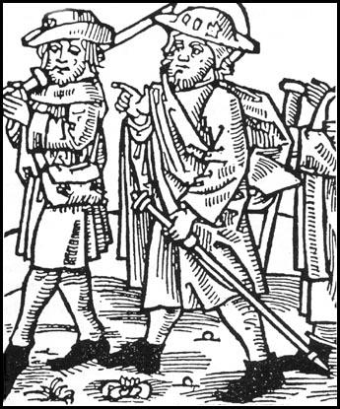
Co je to pouť?
putovaní za určitým cílem – nemusí být pouze náboženský
v rámci náboženství cesta na dané poutní místo
vyslyšení modlitby, vidina možného zázraku
pouť jako kajícná cesta, součást trestu nebo poděkování Bohu
v potaz je nutné brát i jiné důvody pro vykonání pouti – vyplnění volného času, touha po poznání, místo setkávání

Slide 3
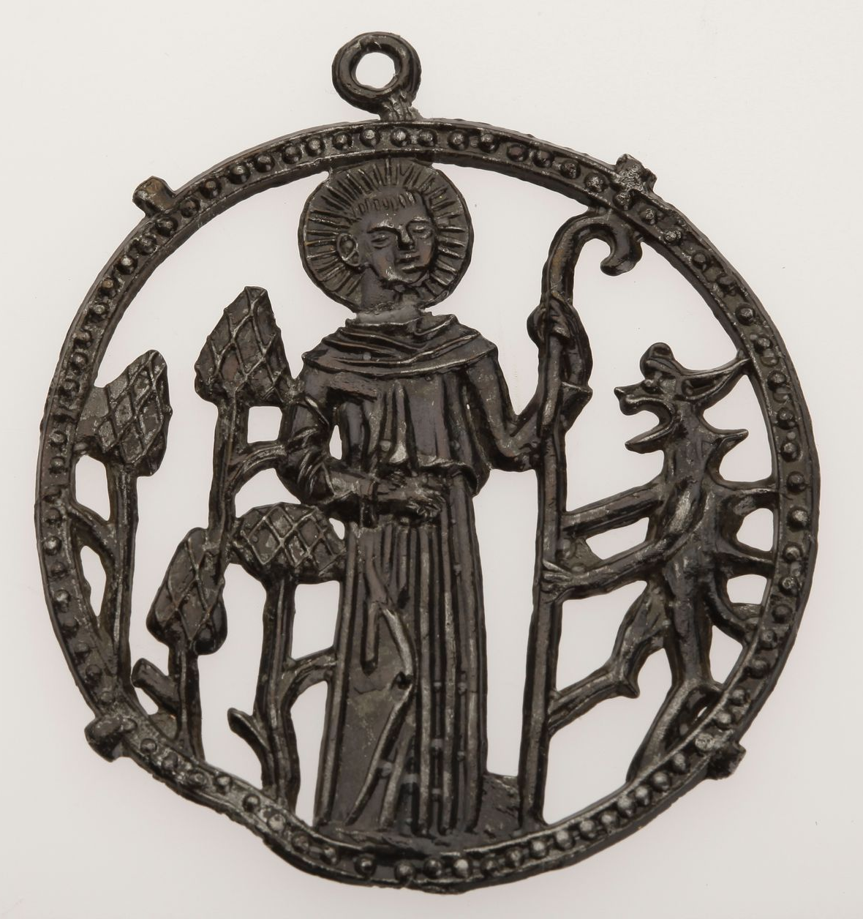
Význam poutí
význam náboženský – duchovní pohnutky pro vykonání poutě
kulturní výměna – zkušenosti a různé suvenýry
šíření kultů svatých – darování ostatků
vytváření kontaktů
křížové výpravy jako speciální typ poutí
ekonomická stránka pouti – kdo si ji mohl dovolit, jak náročnou pouť mohl zvolit
společenská prestiž

Slide 4
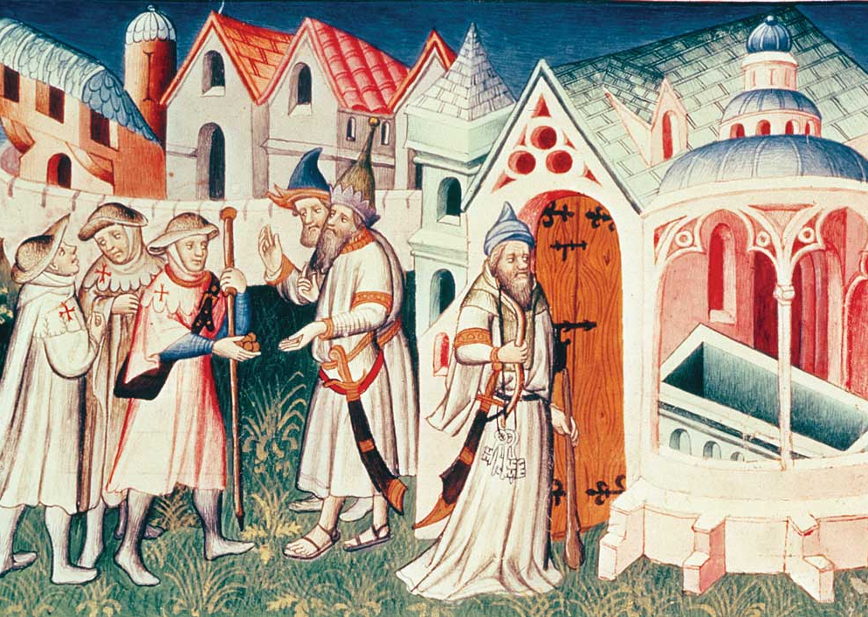
Poutní místo
cíl poutníků a návštěvníků
hrob světice či světce
místo, o němž se píše v Bibli
význačný kostel
velká kolekce relikvií
lokace spojená se zázraky nebo zjevením
náboženská slavnost
ekonomický aspekt poutního místa
lokace s vyspělou infrastrukturou
a službami – ubytování, nemocnice, hostince

Slide 5
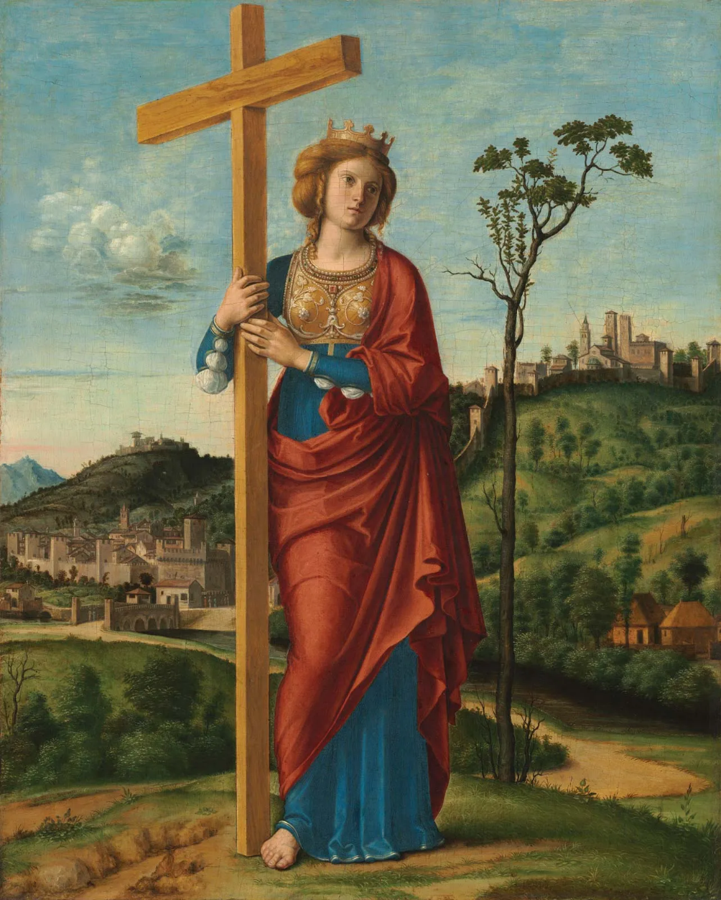
Počátky křesťanských poutí
pouť jako misijní cesta (cesty sv. Pavla a dalších apoštolů)
inspirace z Judaismu (putování Židů do Jeruzaléma)
a pohanských náboženství (kultovní místa)
cesty k hrobům mučedníků – spojeno s počátkem kultu svatých – od 3. století
počátek poutí do Svaté země – 4. století (sv. Helena, sv. Jeroným) – objevení pašijových relikvií
utváření poutní mapy – velká a lokální poutní místa
základy mariánské úcty po koncilu v Efesu (431)

Slide 6
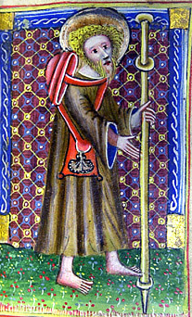
Poutě ve středověku
slib vykonání pouti – mnohdy s nutností zástavy majetku
putování do Říma k hrobům apoštolů (Ad limina apostolorum)
od 10. století poutě do Santiaga
ochranné listiny pro poutníky – útok na poutníka byl těžkým církevním zločinem
počátek křížových výprav – idea křížové výpravy jako poutě
odpustky pro účastníky poutí

Slide 7
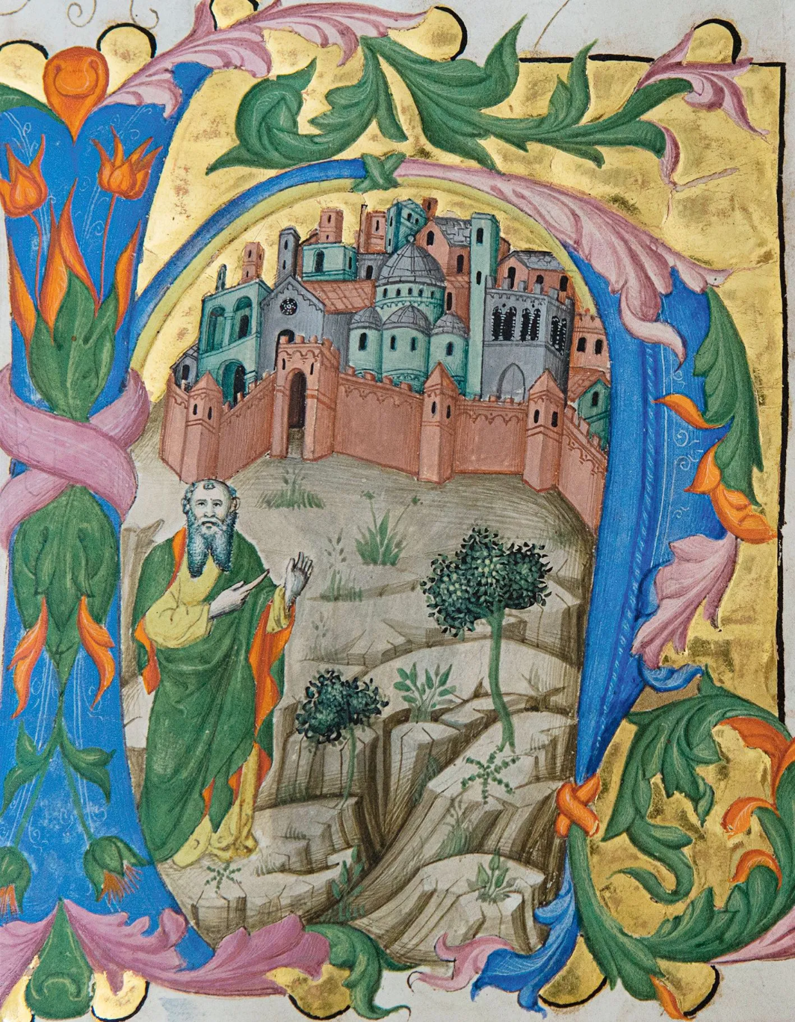
Poutě do Svaté země
finančně nejnáročnější cesty – velká vzdálenost, politická situace
touha vidět místa, o nichž se píše v Bibli
Jeruzalém, Betlém, Hebron, Nazaret, Galilea
některá místa společná s Judaismem a později i Islámem
poutníci z českých zemí – záměr sv. Vojtěcha, biskup Jindřich Zdík, opat Silvestr, Spytihněv (syn Bořivoje II.)

Slide 8
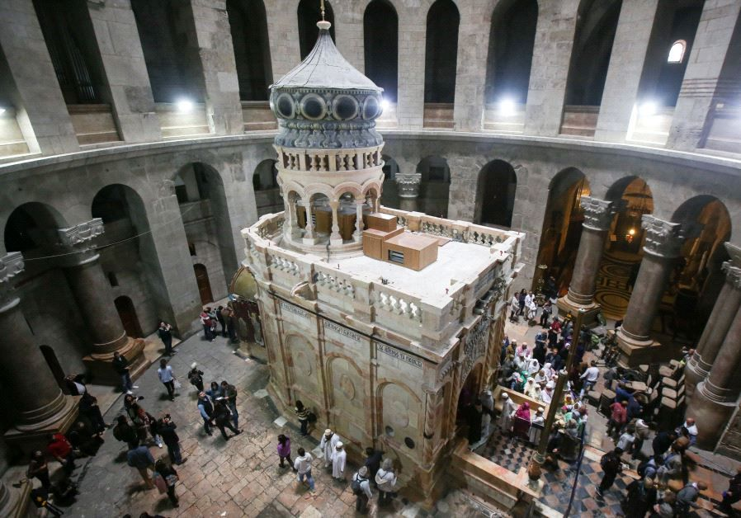

Slide 9
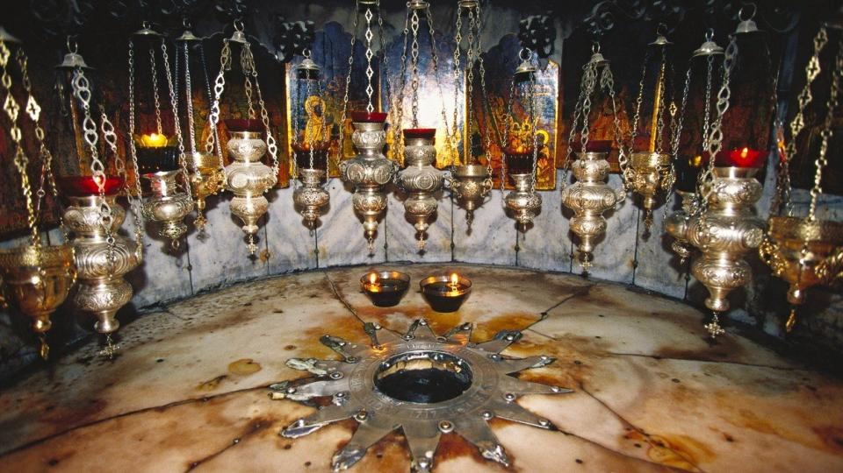

Slide 10
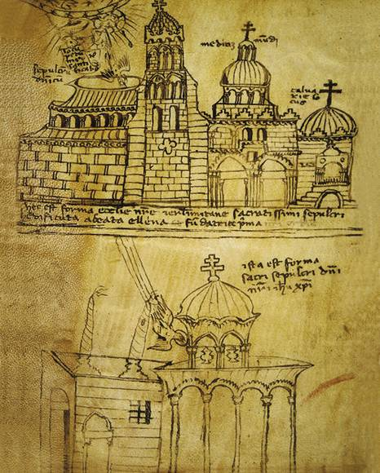

Křížové výpravy
speciální druh poutí vyhlášených za určitým cílem – především na obranu víry, svatých míst či proti heretikům
1095 vyhlášení 1. křížové výpravy (Urban II.)
spontánní výprava chudiny (Petr Poustevník) – pogromy, rozmetáni v Malé Asii
1099 dobyt Jeruzalém – vznik křižáckých držav (Jeruzalémské království, hrabství Edessa, knížectví Antiochie, hrabství Tripolis)
1187 bitva u Hattínu
1291 pád Akkonu

Slide 11
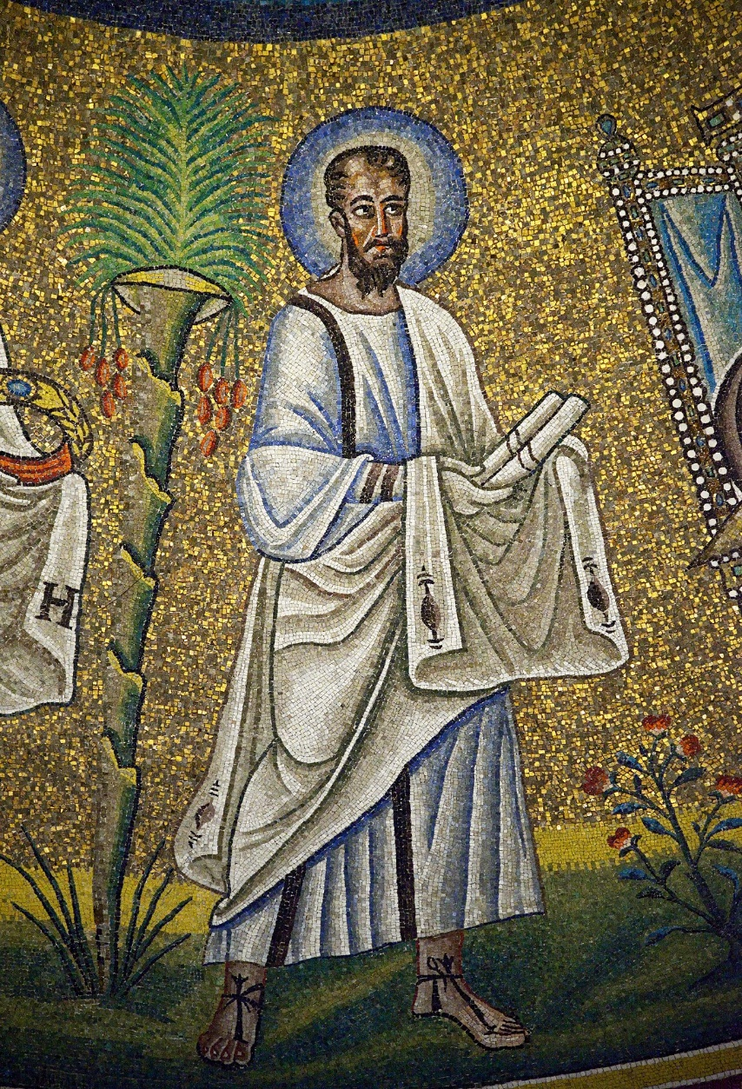
Ad limina apostolorum
rozšíření spojeno v růstem významu Říma a papežství
relativní dostupnost
často součást diplomatické cesty ke Svatému stolci
hroby apoštolů a nespočet dalších míst
sv. Petr ve Vatikánu, sv. Pavel za hradbami, sv. Vavřinec,
sv. Anežka, sv. Cecílie, sv. Pankrác, Santa Magia Maggiore, Laterán, ...)
množství poutníků z českých zemí – záměr sv. Václava,
Mlada, sv. Vojtěch, biskup Ondřej, zbožná žena Milejší, ...)

Slide 12
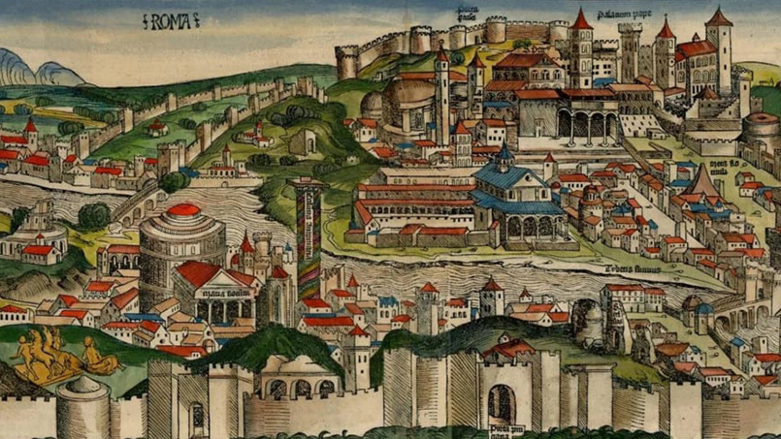

Slide 13
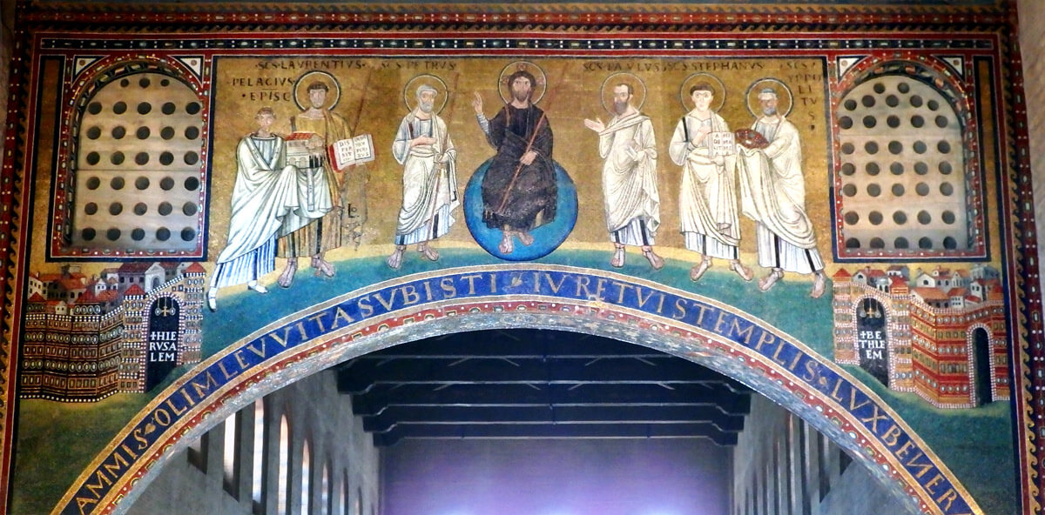

Slide 14
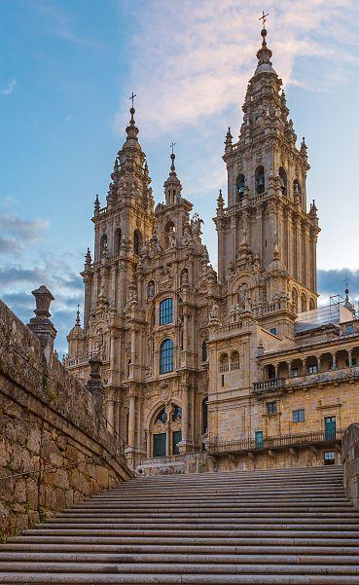
Compostela - Camino
nejznámější poutní trasa na světě – několik větví
symbolem pouti je svatojakubská mušle
počátek poutního místa v 10. století – nalezení hrobu sv. Jakuba
vzestup v 11. století
Liber Sancti Jacobi – manuál pro poutníky z 12. století
pouť vykonala řada význačných osobností
v českých zemích záchytný bod v Praze – minoritský klášter u sv. Jakuba
množství poutníků z českých zemí až od 14. století

Slide 15
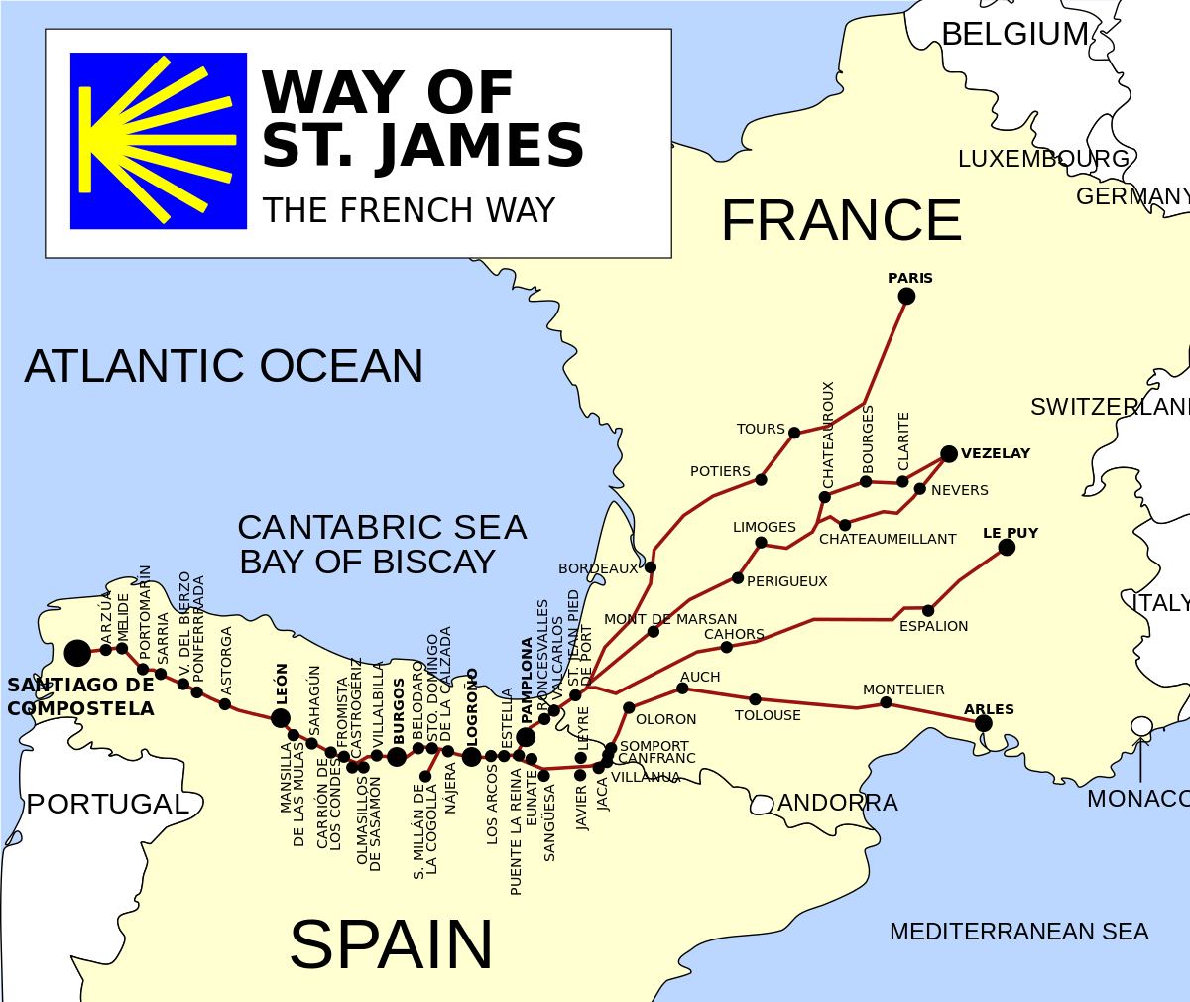

Slide 16
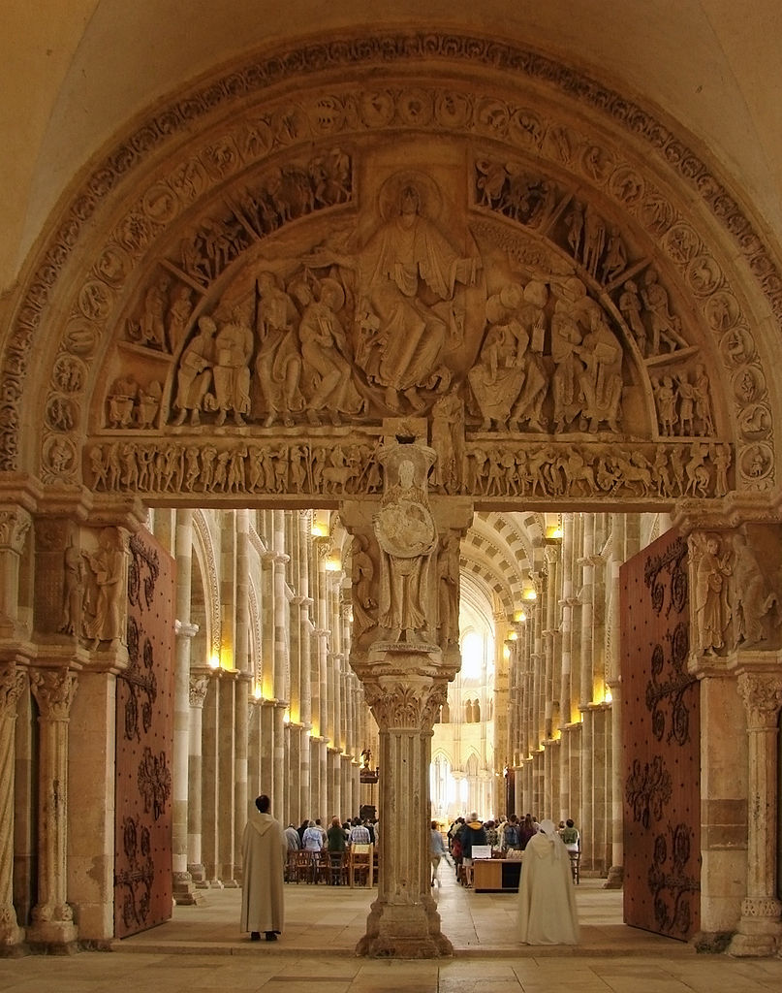
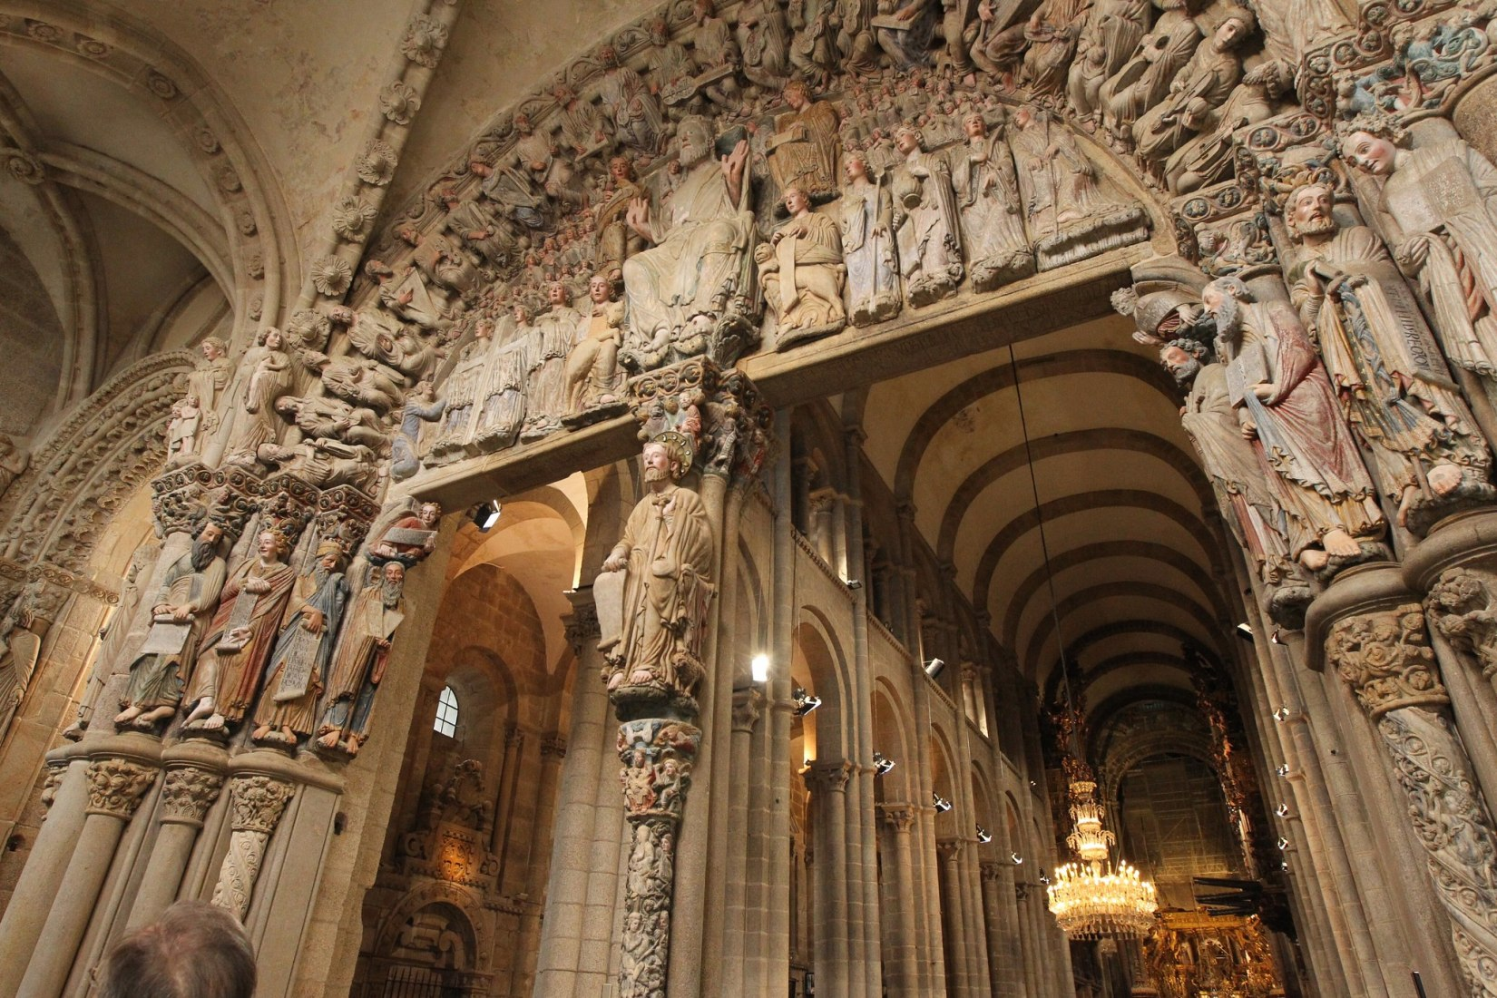

Slide 17
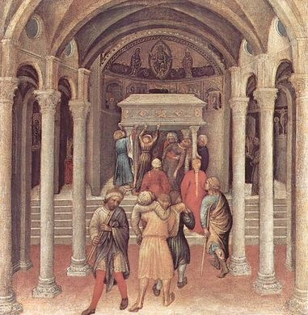
Další významná poutní místa
Konstantinopol – množství chrámů a relikvií
Tours – hrob sv. Martina
Kolín, Cáchy, Trevír, Mohuč, Maastricht – relikvie
Bari – hrob sv. Mikuláše
Milán – hrob sv. Ambrože
Benátky – hrob sv. Marka
Paříž – Svatá kaple a opatství Saint-Denise
Canterbury – hrob sv. Tomáše Becketa
Praha – ukazování svatých ostatků na Dobytčím trhu

Slide 18
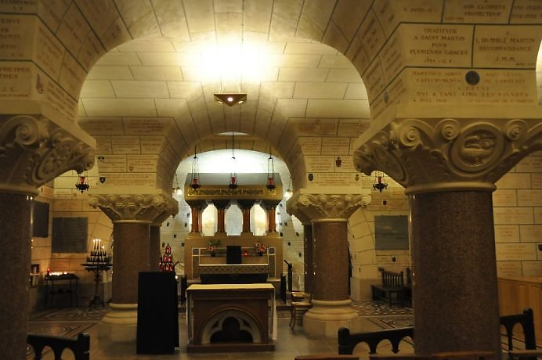

Slide 19
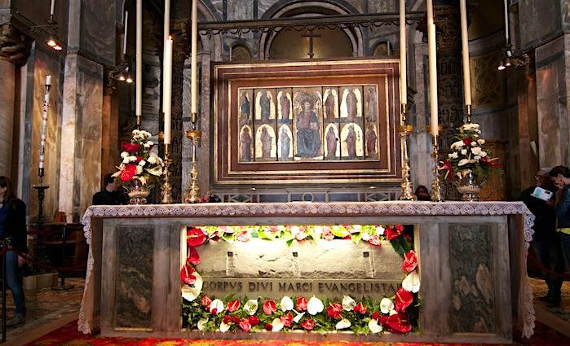

Slide 20
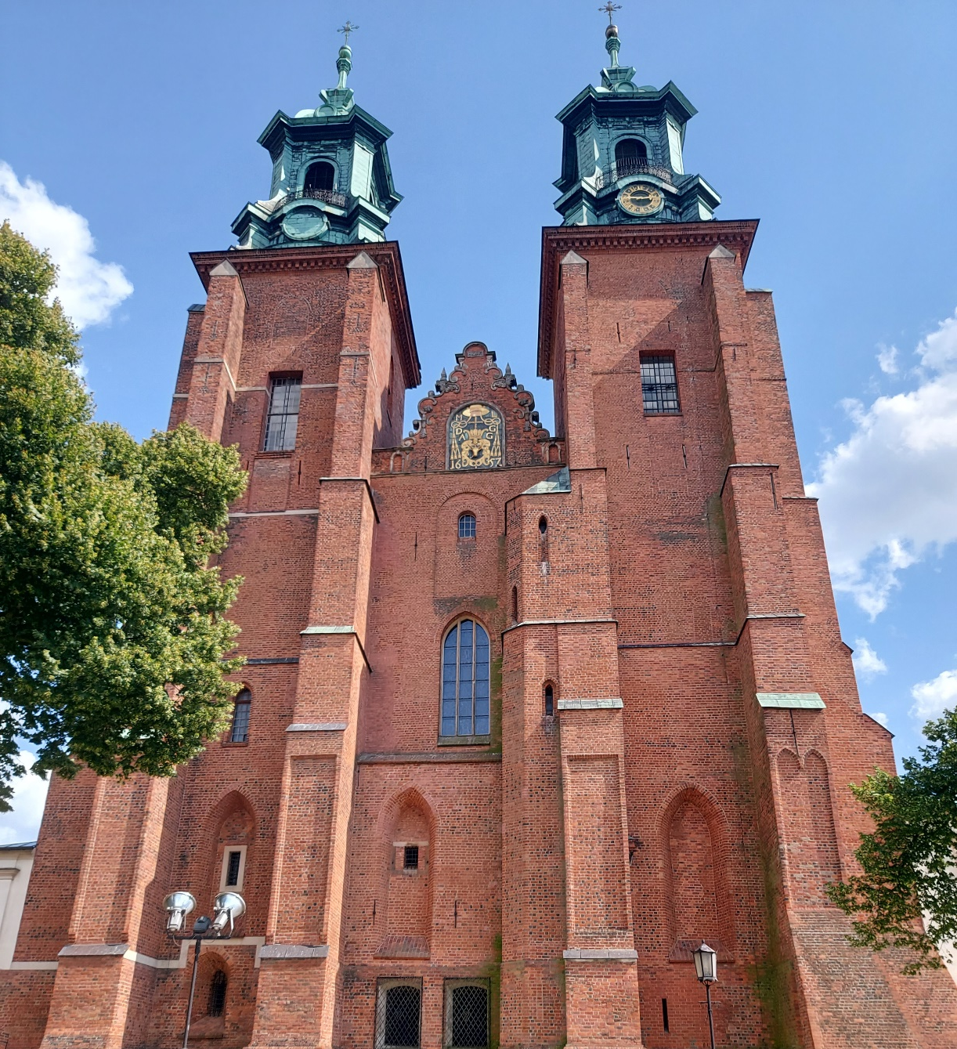
Lokální poutní místa
Praha – hroby sv. Václava, Vojtěcha a Ludmily
Stará Boleslav
Sázava – hrob sv. Prokopa
Hnězdno – původní hrob sv. Vojtěcha
Stoličný Bělehrad – hrob sv. Štěpána
Salzburg – hroby svatých Ruperta a Virgila
Mariazell – mariánské poutní místo
Freising – hrob sv. Korbiniána
Řezno – hrob sv. Jimrama

Slide 21
Shrnutí
pouť patří již od raného křesťanství mezi základní projevy náboženského života věřících
různá motivace pro vykonání poutě
různá očekávání od samotné pouti
ekonomický aspekt poutního místa
nejčastější cíle: Jeruzalém, Řím, Santiago
lokální poutní místa: Praha, Stará Boleslav, Mariazell

